Slide 1





Curs de instruire pentru angajații operatorilor „Apă-Canal”
Modulul 16: Managementul energetic și automatizarea proceselor în sistemele de alimentare cu apă și de canalizare
Sesiunea 8:Service de întreținere echipamentului electrice pompare.
Inginer Roman Peret
AXIMA GRUP SRL
28 – 29 – 30 mai 2019, Chișinău
INSTITUTUL DE FORMARE CONTINUĂ ÎN DOMENIUL ALIMENTĂRII CU APĂ ŞI CANALIZĂRII
PENTRU MEMBRII ASOCIAȚIEI „MOLDOVA APĂ-CANAL”

Slide 2


INSTITUTUL DE FORMARE CONTINUĂ ÎN DOMENIUL ALIMENTĂRII CU APĂ ŞI CANALIZĂRII
PENTRU MEMBRII ASOCIAȚIEI „MOLDOVA APĂ-CANAL”
Официальный сервисный партнер WILO
AXIMA GRUP SRL

Slide 3
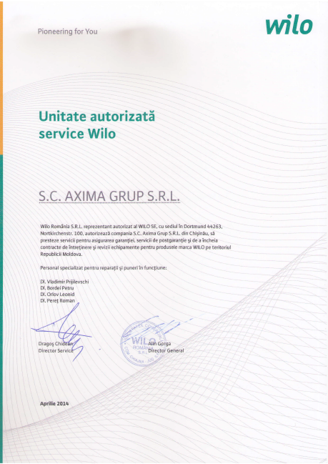
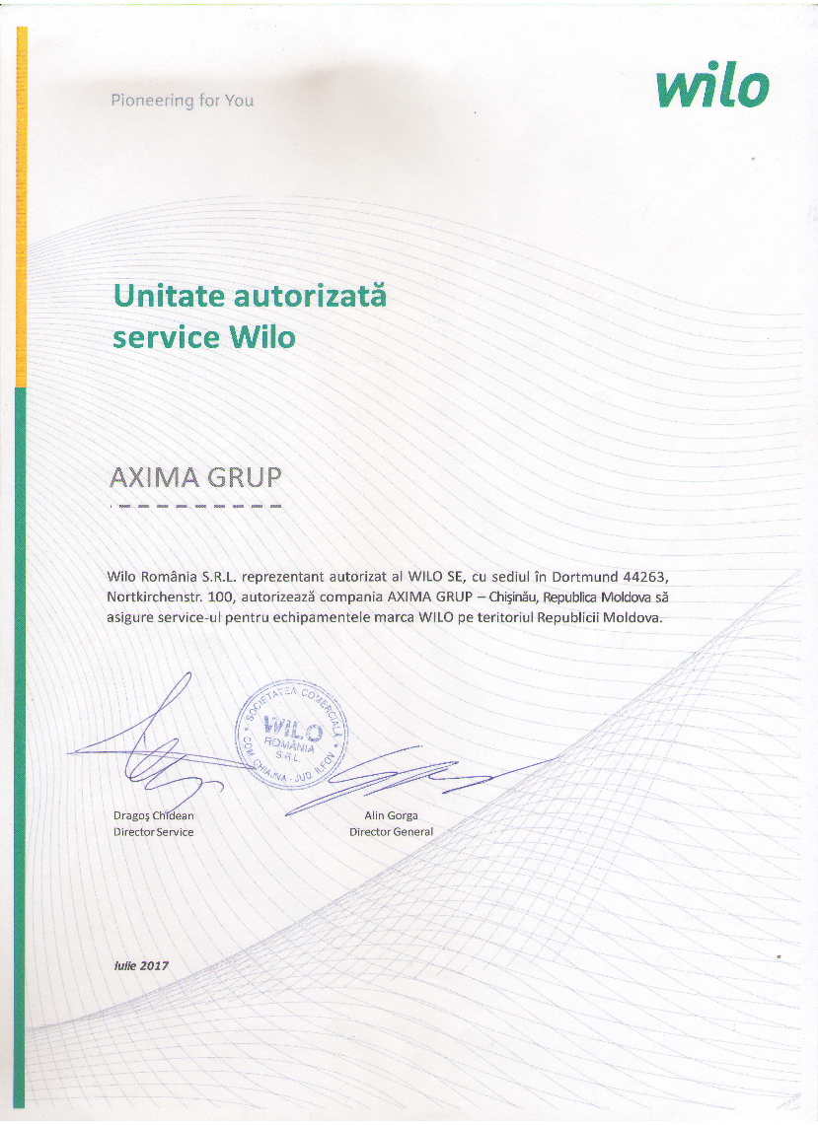
INSTITUTUL DE FORMARE CONTINUĂ ÎN DOMENIUL ALIMENTĂRII CU APĂ ŞI CANALIZĂRII
PENTRU MEMBRII ASOCIAȚIEI „MOLDOVA APĂ-CANAL”

Slide 4
INSTITUTUL DE FORMARE CONTINUĂ ÎN DOMENIUL ALIMENTĂRII CU APĂ ŞI CANALIZĂRII
PENTRU MEMBRII ASOCIAȚIEI „MOLDOVA APĂ-CANAL”
Техническое обслуживание и ремонт Wilo
Мы предлагаем самые разные варианты периодической проверки и надежного обеспечения бесперебойной работы нашей продукции в долгосрочной перспективе. Для этого мы индивидуально адаптируем наш сервис технического обслуживания к вашим потребностям и вашим изделиям прямо на месте.

Slide 5
INSTITUTUL DE FORMARE CONTINUĂ ÎN DOMENIUL ALIMENTĂRII CU APĂ ŞI CANALIZĂRII
PENTRU MEMBRII ASOCIAȚIEI „MOLDOVA APĂ-CANAL”
Ваши приемущества:
Наши сервисные услуги для вас:
Профессиональная проверка насосов и систем
Техническое обслуживание и капитальный ремонт
Стандартизированные варианты и пакеты технического обслуживания
Индивидуальные решения и договоры на полное техническое обслуживание
Все работы по техническому обслуживанию вносятся в контрольный список

Slide 6
AXIMA GRUP SRL
Мы предлагаем услуги по вводу в эксплуатацию, техническому обслуживанию и ремонту оборудования WILO силами сервисных инженеров.
INSTITUTUL DE FORMARE CONTINUĂ ÎN DOMENIUL ALIMENTĂRII CU APĂ ŞI CANALIZĂRII
PENTRU MEMBRII ASOCIAȚIEI „MOLDOVA APĂ-CANAL”

Slide 7
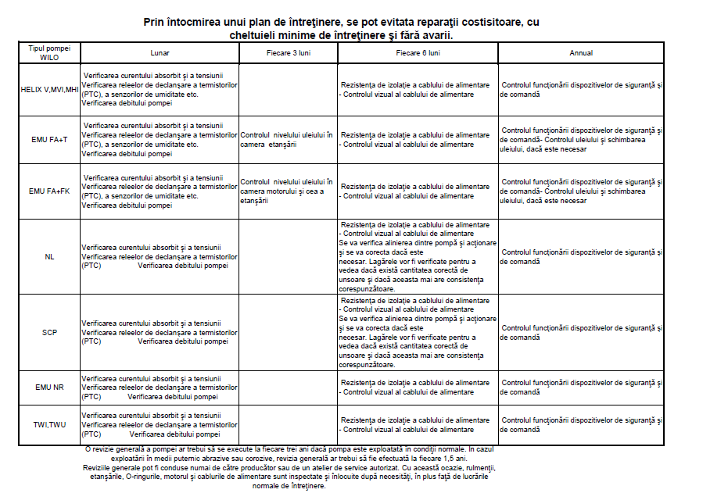
INSTITUTUL DE FORMARE CONTINUĂ ÎN DOMENIUL ALIMENTĂRII CU APĂ ŞI CANALIZĂRII
PENTRU MEMBRII ASOCIAȚIEI „MOLDOVA APĂ-CANAL”

Slide 8
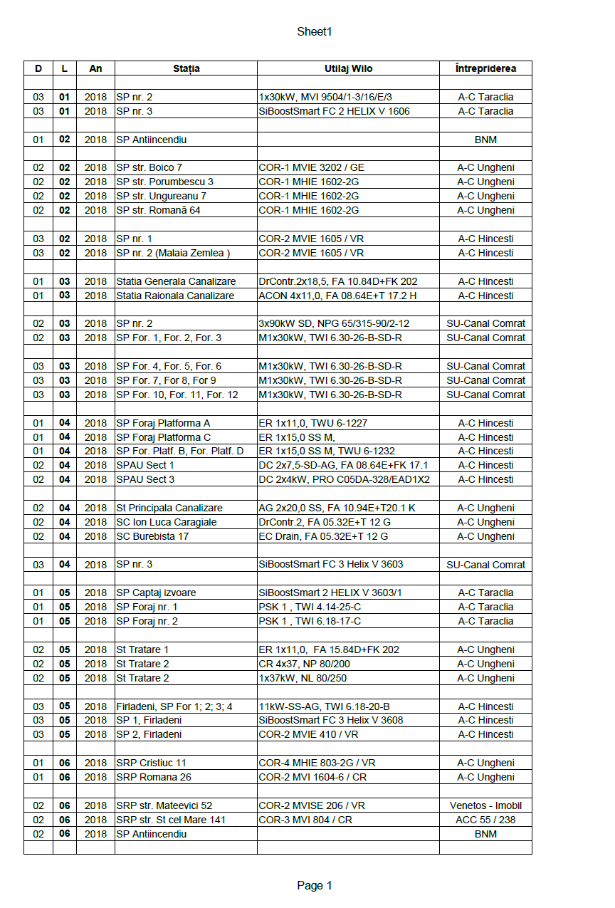
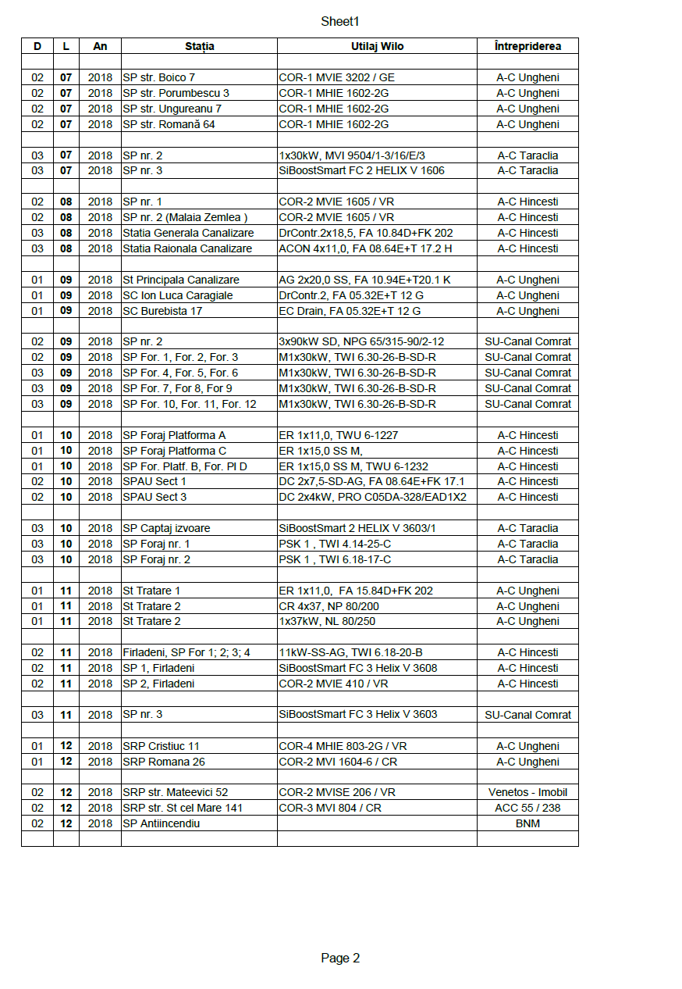
INSTITUTUL DE FORMARE CONTINUĂ ÎN DOMENIUL ALIMENTĂRII CU APĂ ŞI CANALIZĂRII
PENTRU MEMBRII ASOCIAȚIEI „MOLDOVA APĂ-CANAL”
График технического обслуживания

Slide 9
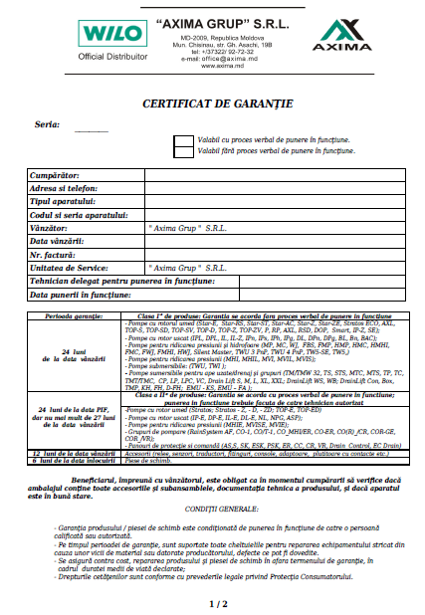
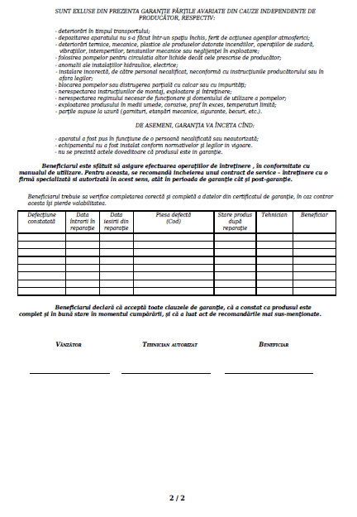
INSTITUTUL DE FORMARE CONTINUĂ ÎN DOMENIUL ALIMENTĂRII CU APĂ ŞI CANALIZĂRII
PENTRU MEMBRII ASOCIAȚIEI „MOLDOVA APĂ-CANAL”

Slide 10
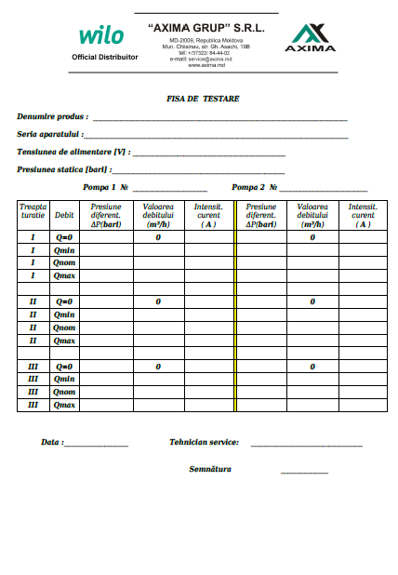
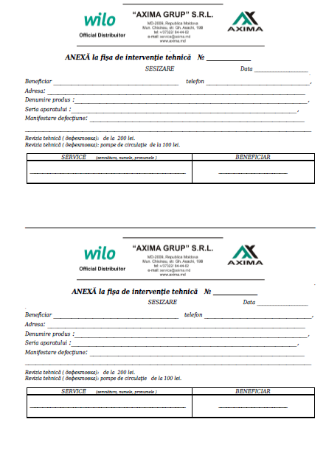
INSTITUTUL DE FORMARE CONTINUĂ ÎN DOMENIUL ALIMENTĂRII CU APĂ ŞI CANALIZĂRII
PENTRU MEMBRII ASOCIAȚIEI „MOLDOVA APĂ-CANAL”

Slide 11
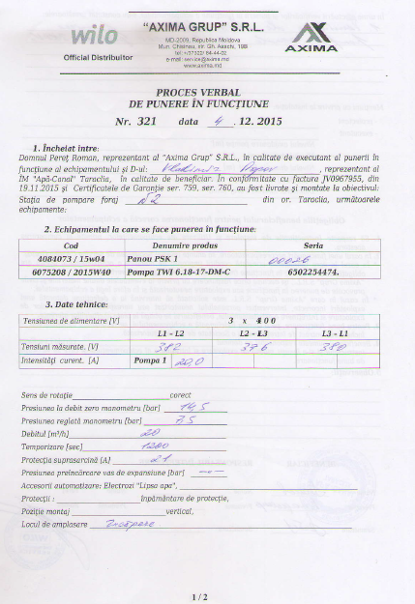
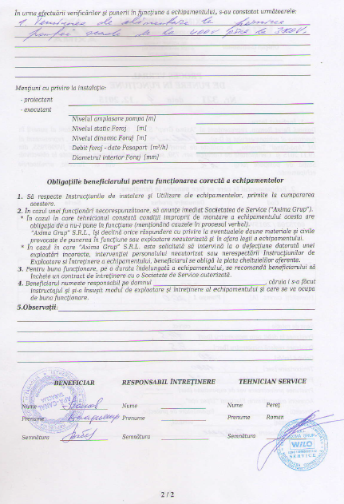
INSTITUTUL DE FORMARE CONTINUĂ ÎN DOMENIUL ALIMENTĂRII CU APĂ ŞI CANALIZĂRII
PENTRU MEMBRII ASOCIAȚIEI „MOLDOVA APĂ-CANAL”

Slide 12
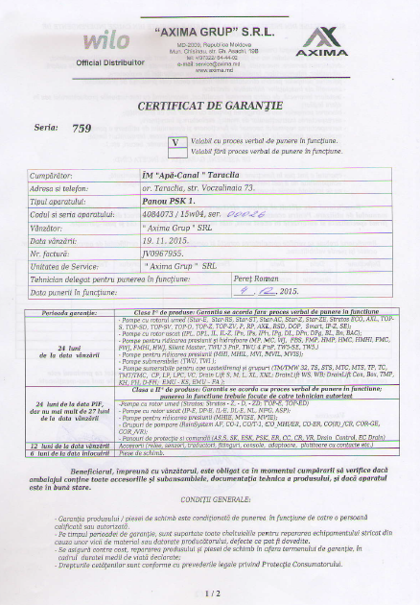
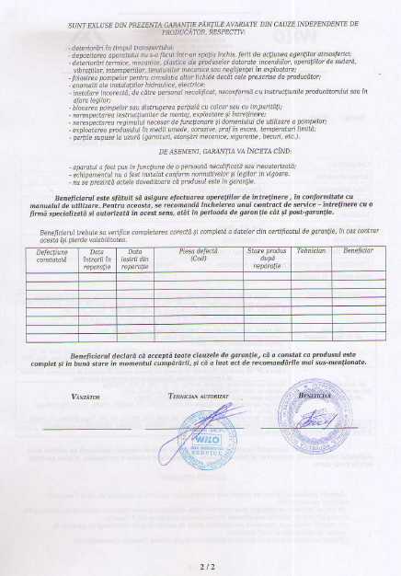
INSTITUTUL DE FORMARE CONTINUĂ ÎN DOMENIUL ALIMENTĂRII CU APĂ ŞI CANALIZĂRII
PENTRU MEMBRII ASOCIAȚIEI „MOLDOVA APĂ-CANAL”

Slide 13
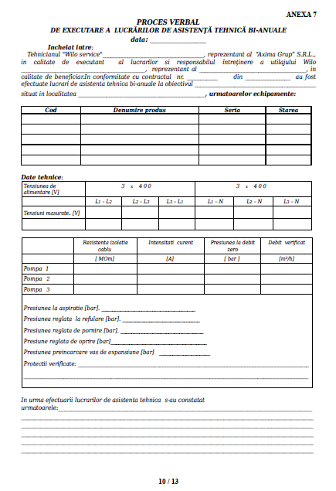
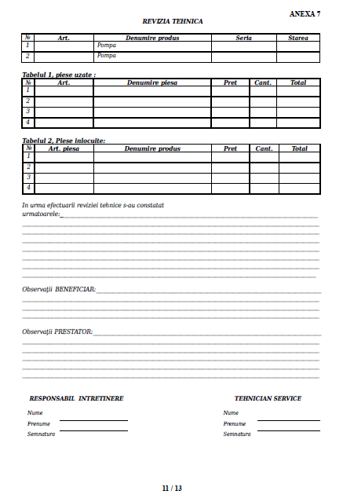
INSTITUTUL DE FORMARE CONTINUĂ ÎN DOMENIUL ALIMENTĂRII CU APĂ ŞI CANALIZĂRII
PENTRU MEMBRII ASOCIAȚIEI „MOLDOVA APĂ-CANAL”

Slide 14
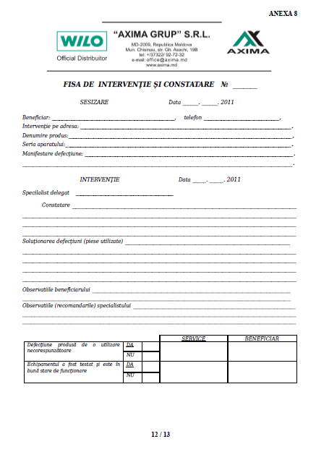
INSTITUTUL DE FORMARE CONTINUĂ ÎN DOMENIUL ALIMENTĂRII CU APĂ ŞI CANALIZĂRII
PENTRU MEMBRII ASOCIAȚIEI „MOLDOVA APĂ-CANAL”

Slide 15
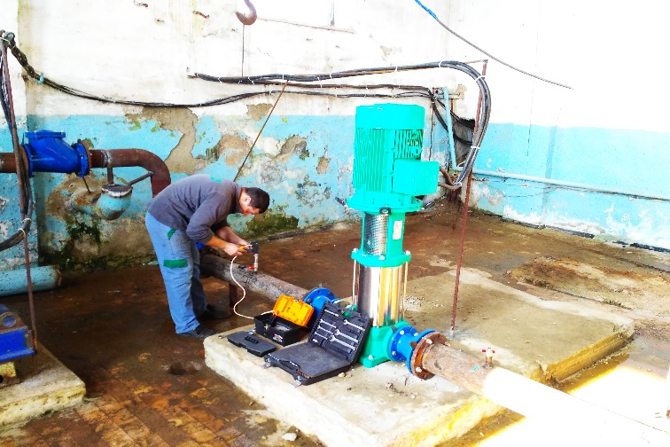
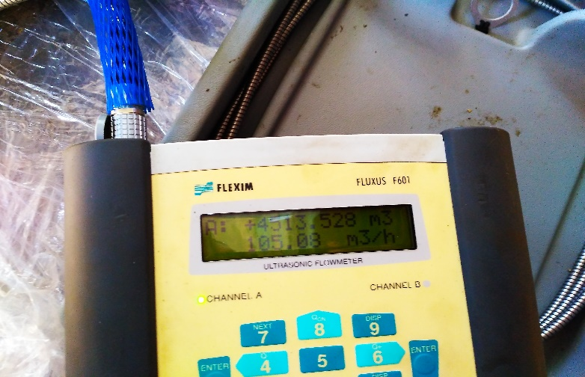
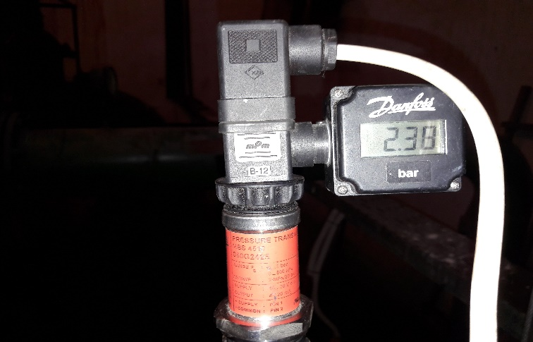
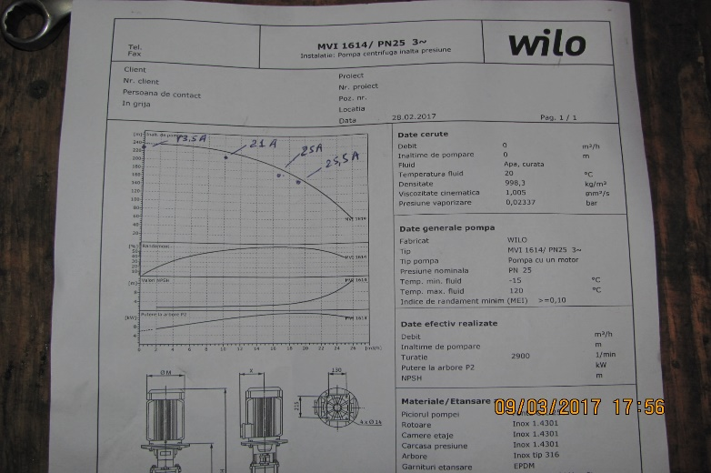
INSTITUTUL DE FORMARE CONTINUĂ ÎN DOMENIUL ALIMENTĂRII CU APĂ ŞI CANALIZĂRII
PENTRU MEMBRII ASOCIAȚIEI „MOLDOVA APĂ-CANAL”
Проверка параметров насосов

Slide 16
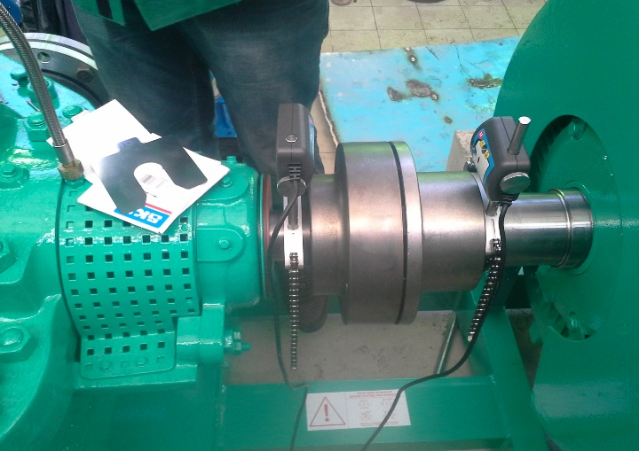
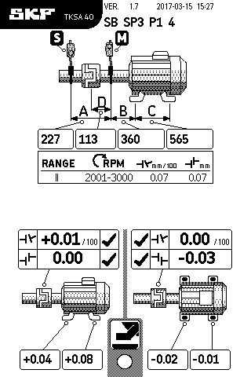
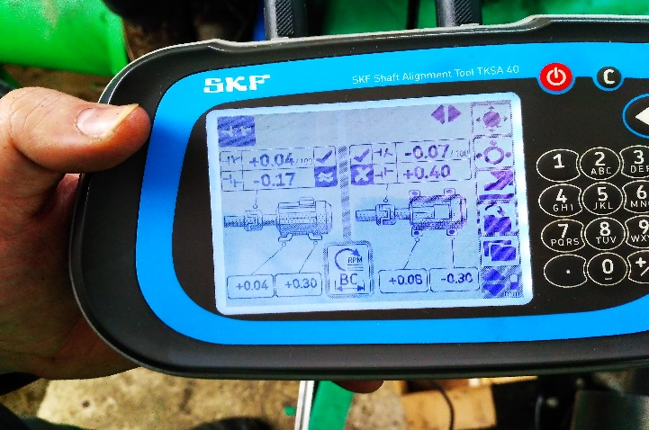
INSTITUTUL DE FORMARE CONTINUĂ ÎN DOMENIUL ALIMENTĂRII CU APĂ ŞI CANALIZĂRII
PENTRU MEMBRII ASOCIAȚIEI „MOLDOVA APĂ-CANAL”
Центровка консольных насосов

Slide 17
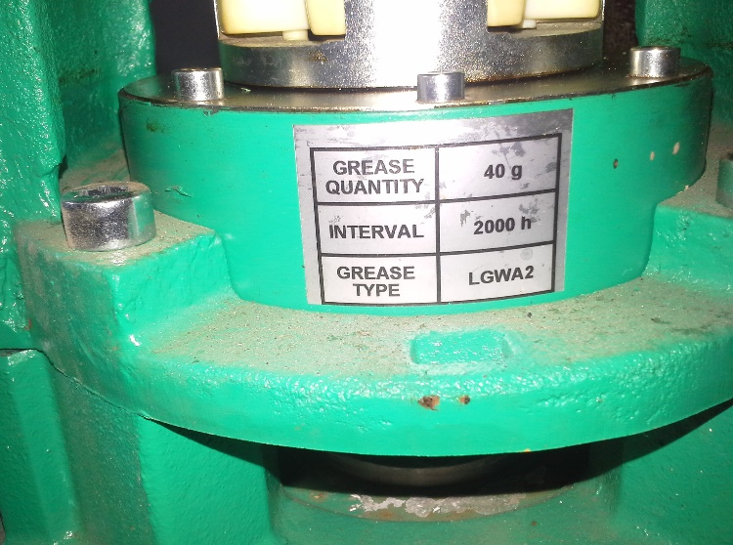
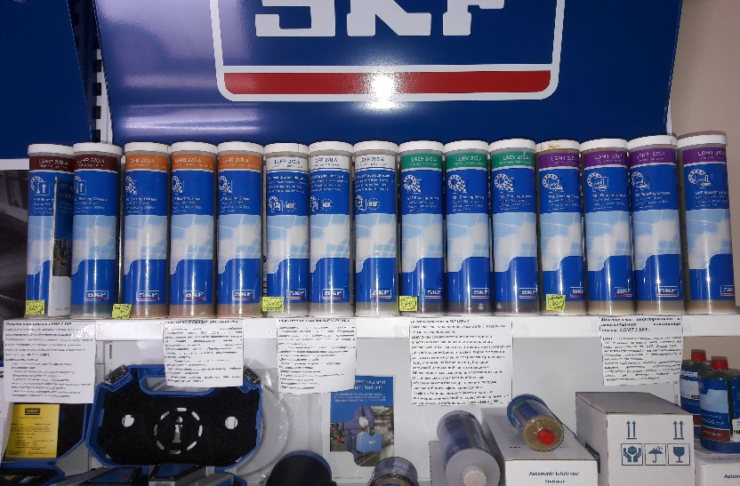
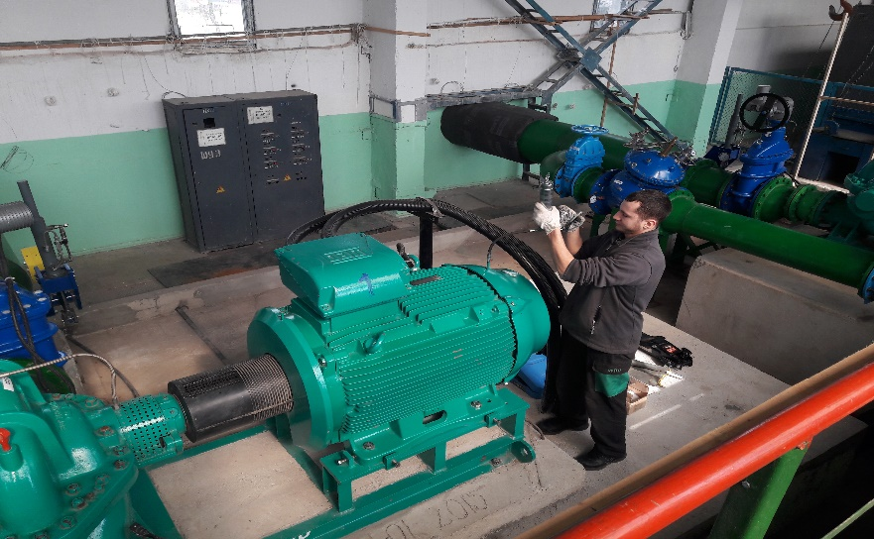
INSTITUTUL DE FORMARE CONTINUĂ ÎN DOMENIUL ALIMENTĂRII CU APĂ ŞI CANALIZĂRII
PENTRU MEMBRII ASOCIAȚIEI „MOLDOVA APĂ-CANAL”
Смазывание подшипников

Slide 18
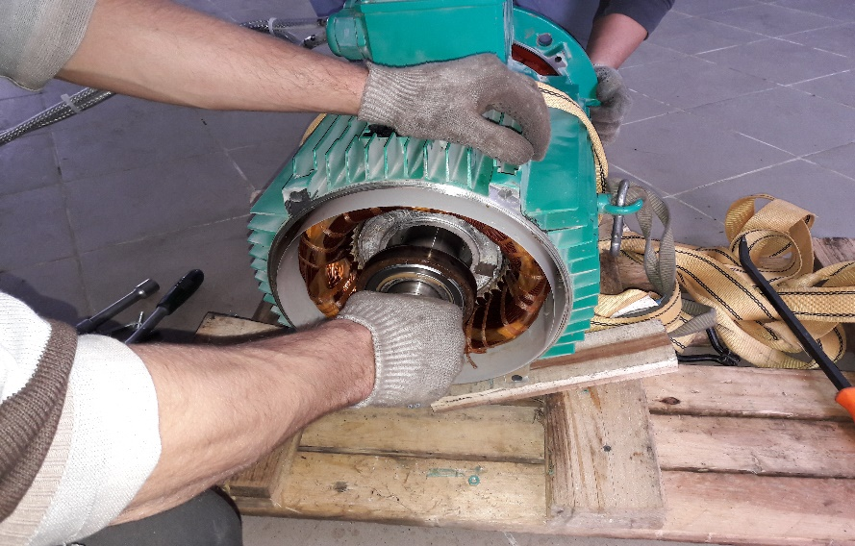
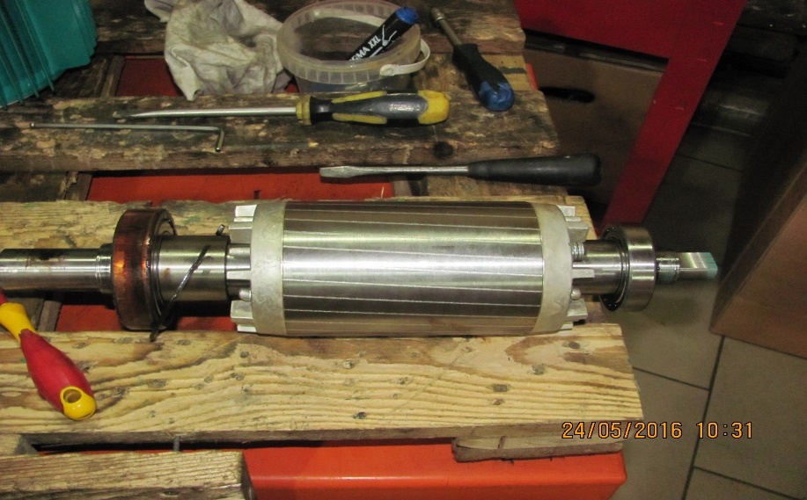
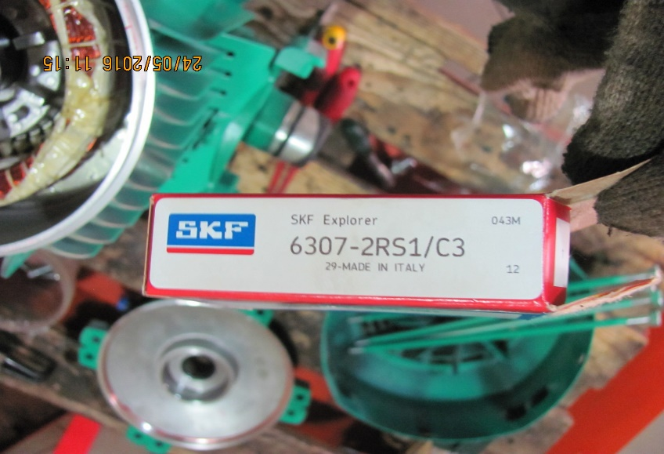
INSTITUTUL DE FORMARE CONTINUĂ ÎN DOMENIUL ALIMENTĂRII CU APĂ ŞI CANALIZĂRII
PENTRU MEMBRII ASOCIAȚIEI „MOLDOVA APĂ-CANAL”
Замена подшипников

Slide 19
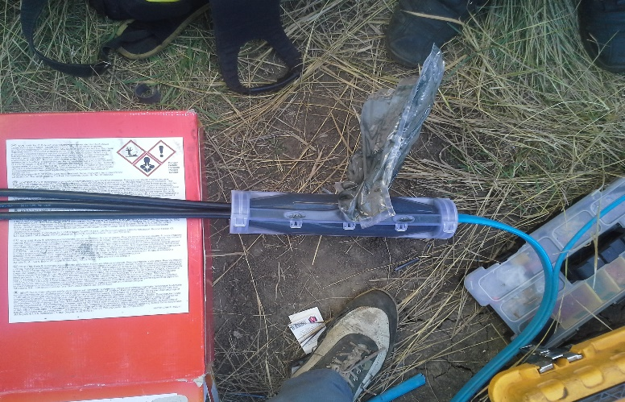
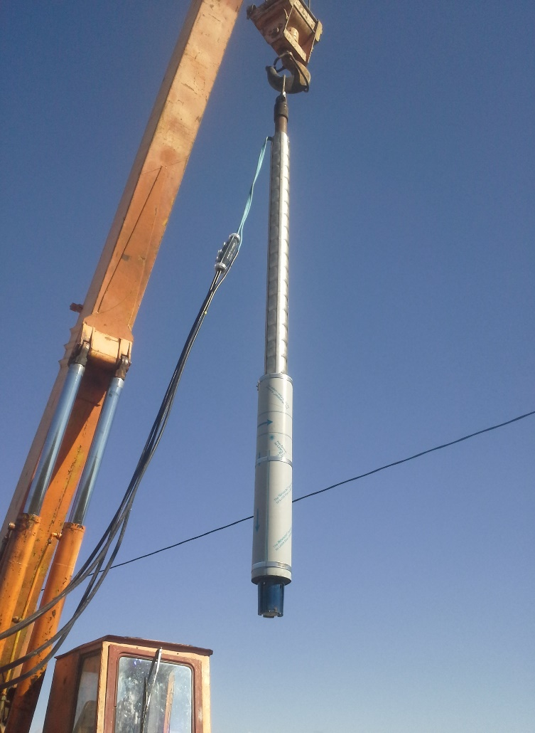
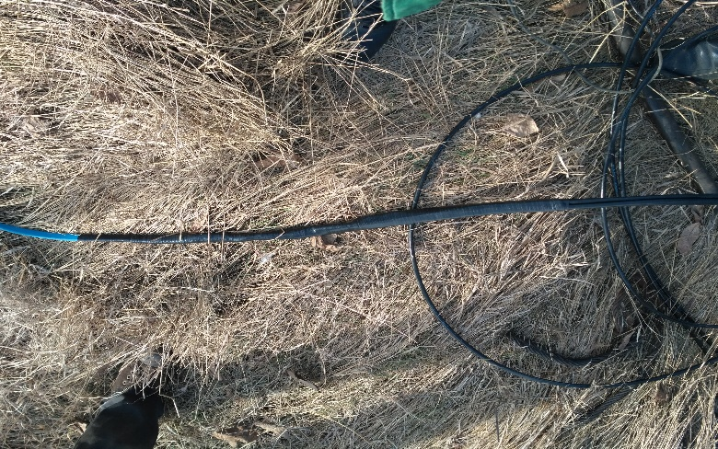
INSTITUTUL DE FORMARE CONTINUĂ ÎN DOMENIUL ALIMENTĂRII CU APĂ ŞI CANALIZĂRII
PENTRU MEMBRII ASOCIAȚIEI „MOLDOVA APĂ-CANAL”
Изготовление заливной муфты

Slide 20
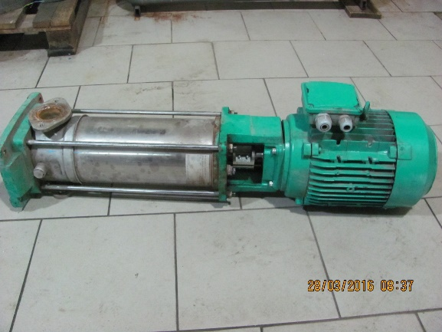
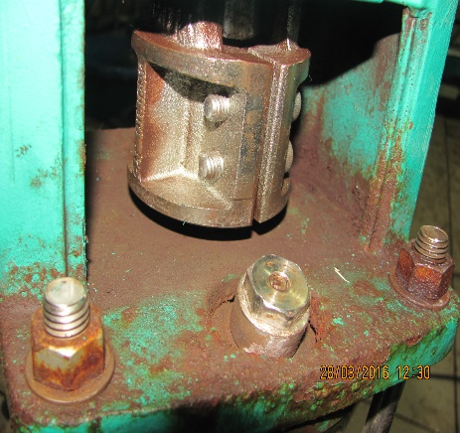
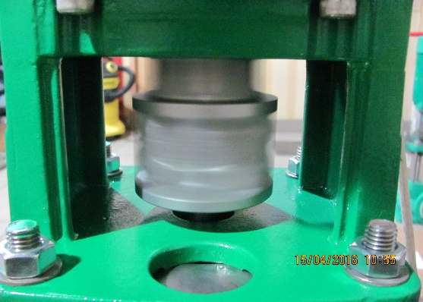
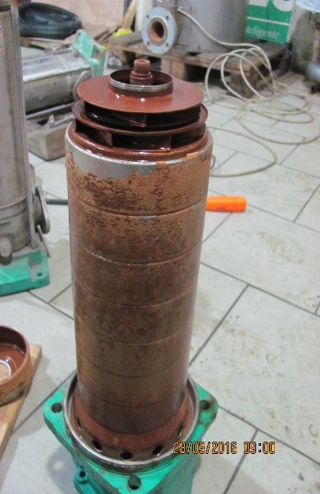
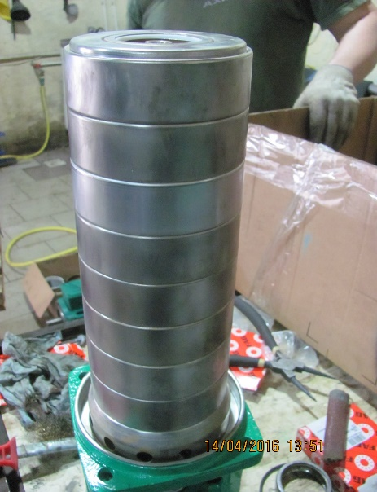
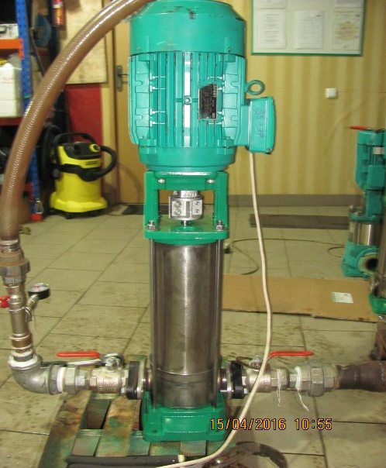
INSTITUTUL DE FORMARE CONTINUĂ ÎN DOMENIUL ALIMENTĂRII CU APĂ ŞI CANALIZĂRII
PENTRU MEMBRII ASOCIAȚIEI „MOLDOVA APĂ-CANAL”
Ремонт насосов

Slide 21
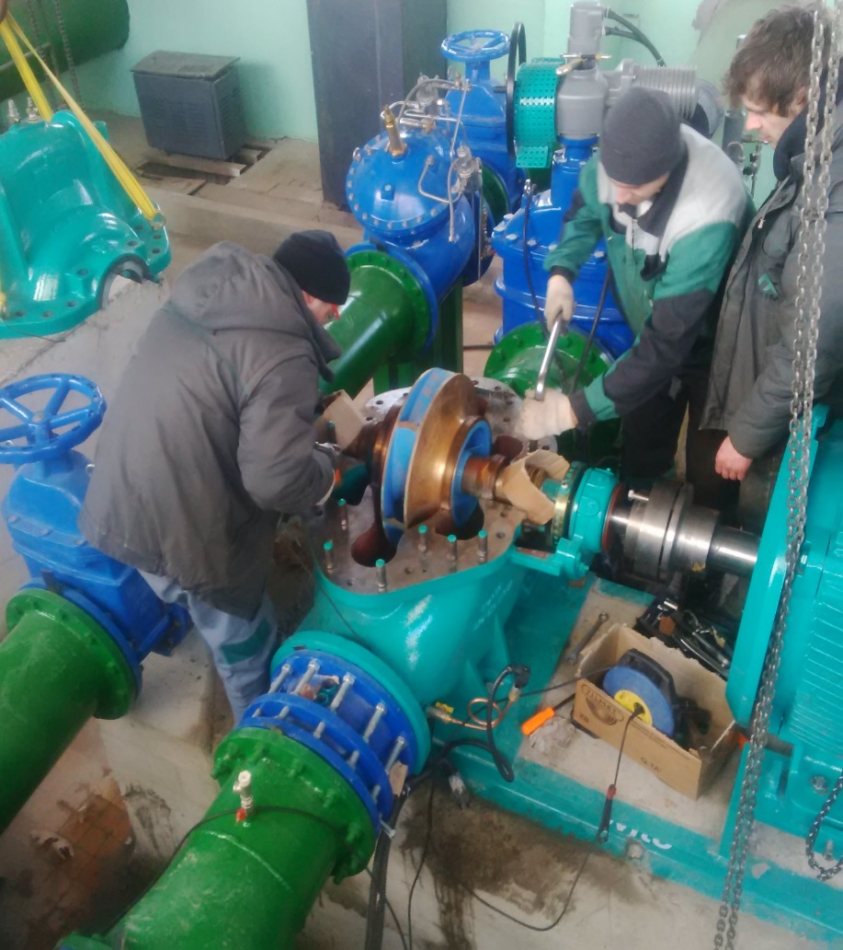
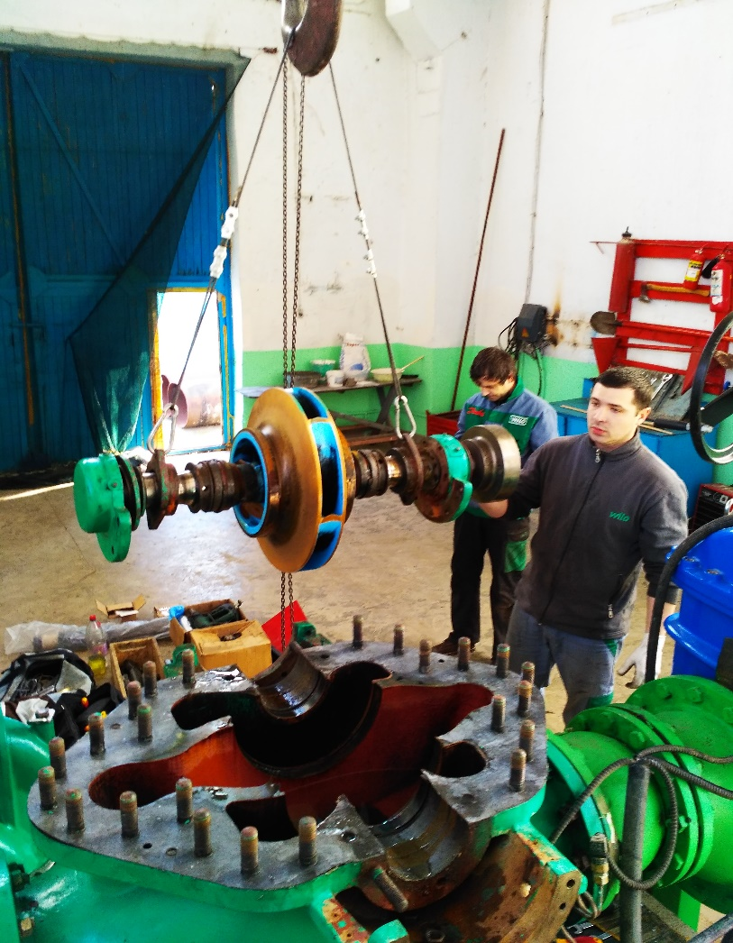
INSTITUTUL DE FORMARE CONTINUĂ ÎN DOMENIUL ALIMENTĂRII CU APĂ ŞI CANALIZĂRII
PENTRU MEMBRII ASOCIAȚIEI „MOLDOVA APĂ-CANAL”

Slide 22
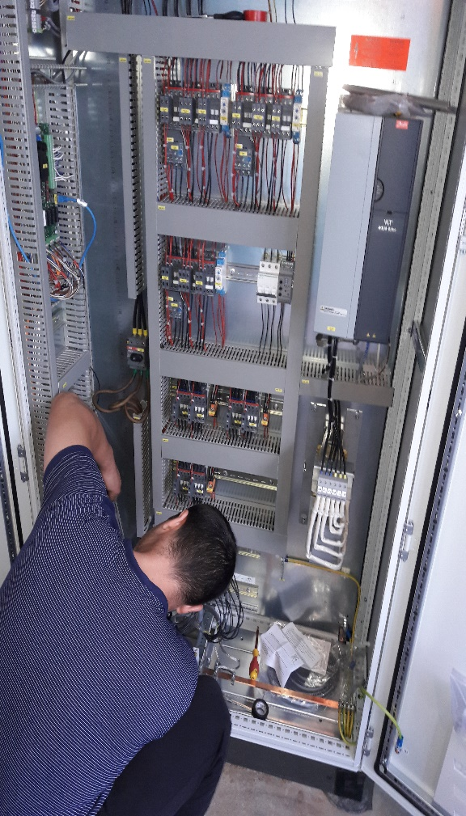
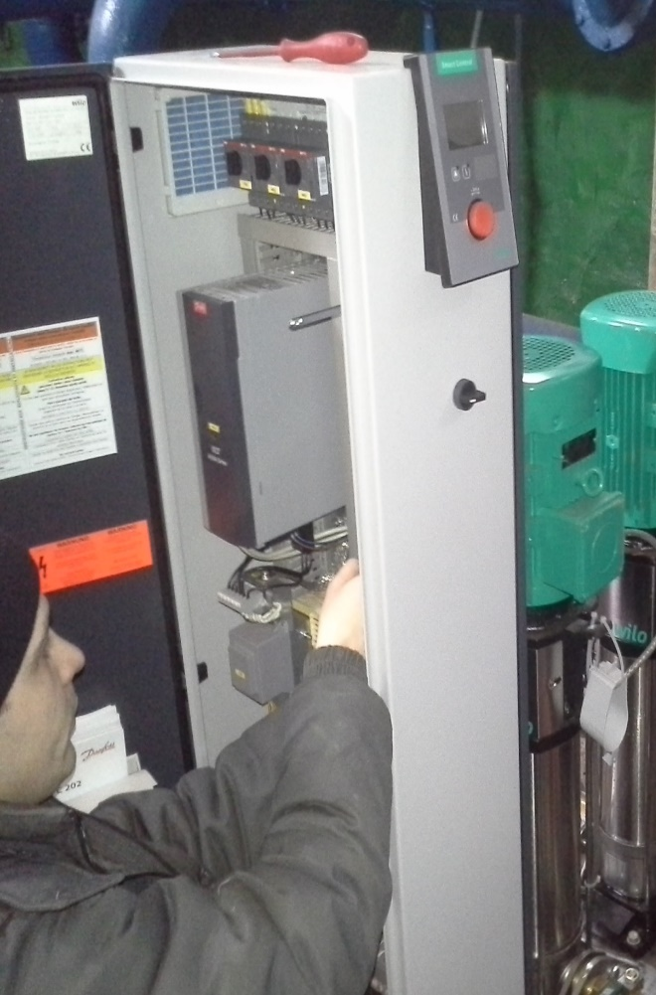
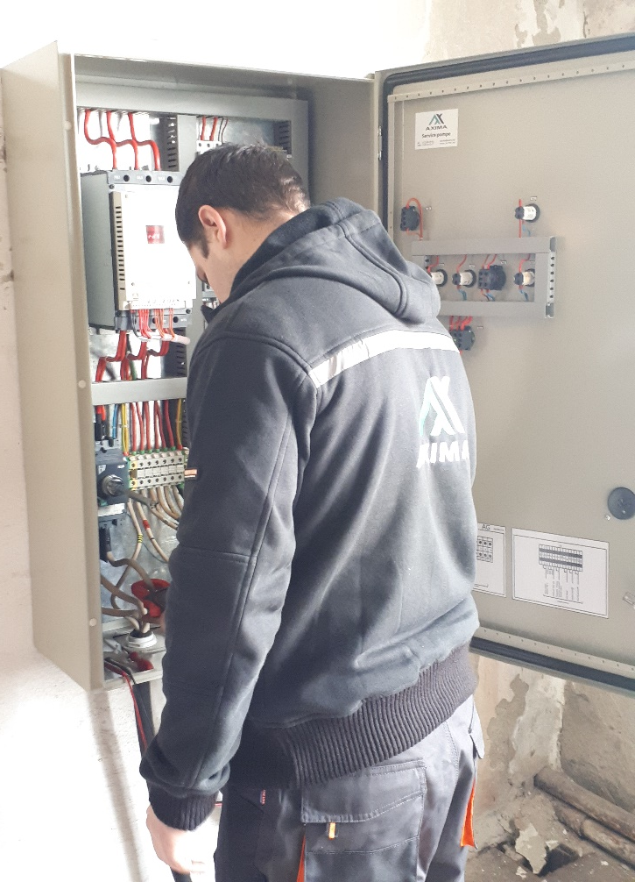
INSTITUTUL DE FORMARE CONTINUĂ ÎN DOMENIUL ALIMENTĂRII CU APĂ ŞI CANALIZĂRII
PENTRU MEMBRII ASOCIAȚIEI „MOLDOVA APĂ-CANAL”
Обслуживание шкафов управления

Slide 23
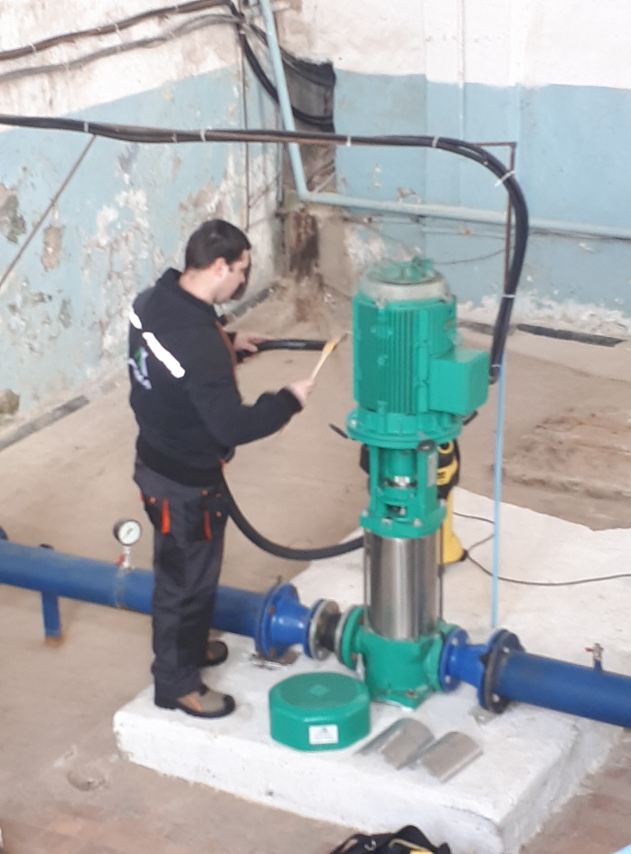
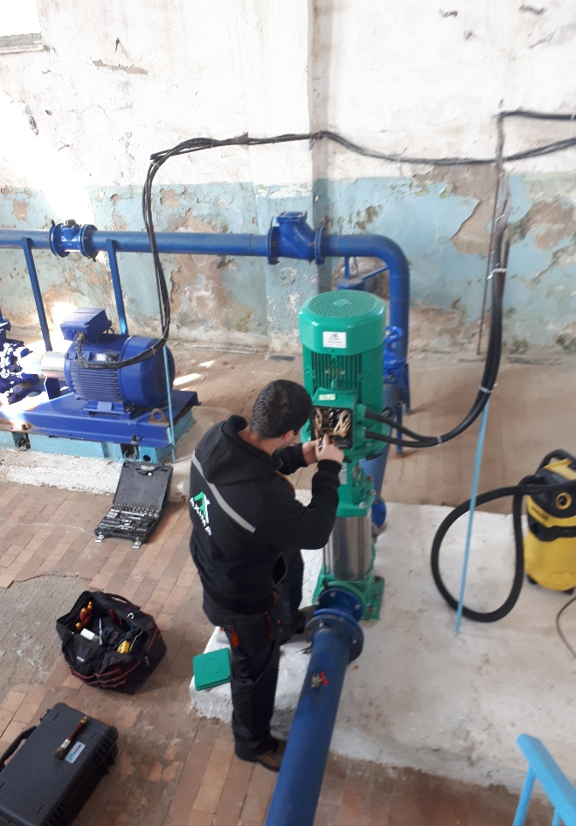
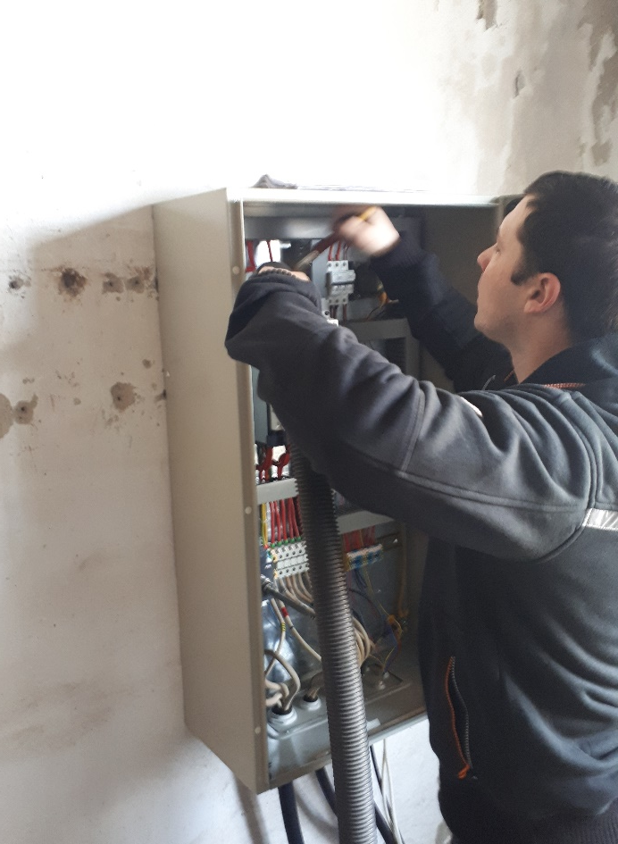
INSTITUTUL DE FORMARE CONTINUĂ ÎN DOMENIUL ALIMENTĂRII CU APĂ ŞI CANALIZĂRII
PENTRU MEMBRII ASOCIAȚIEI „MOLDOVA APĂ-CANAL”
Обслуживание насосных станций

Slide 24
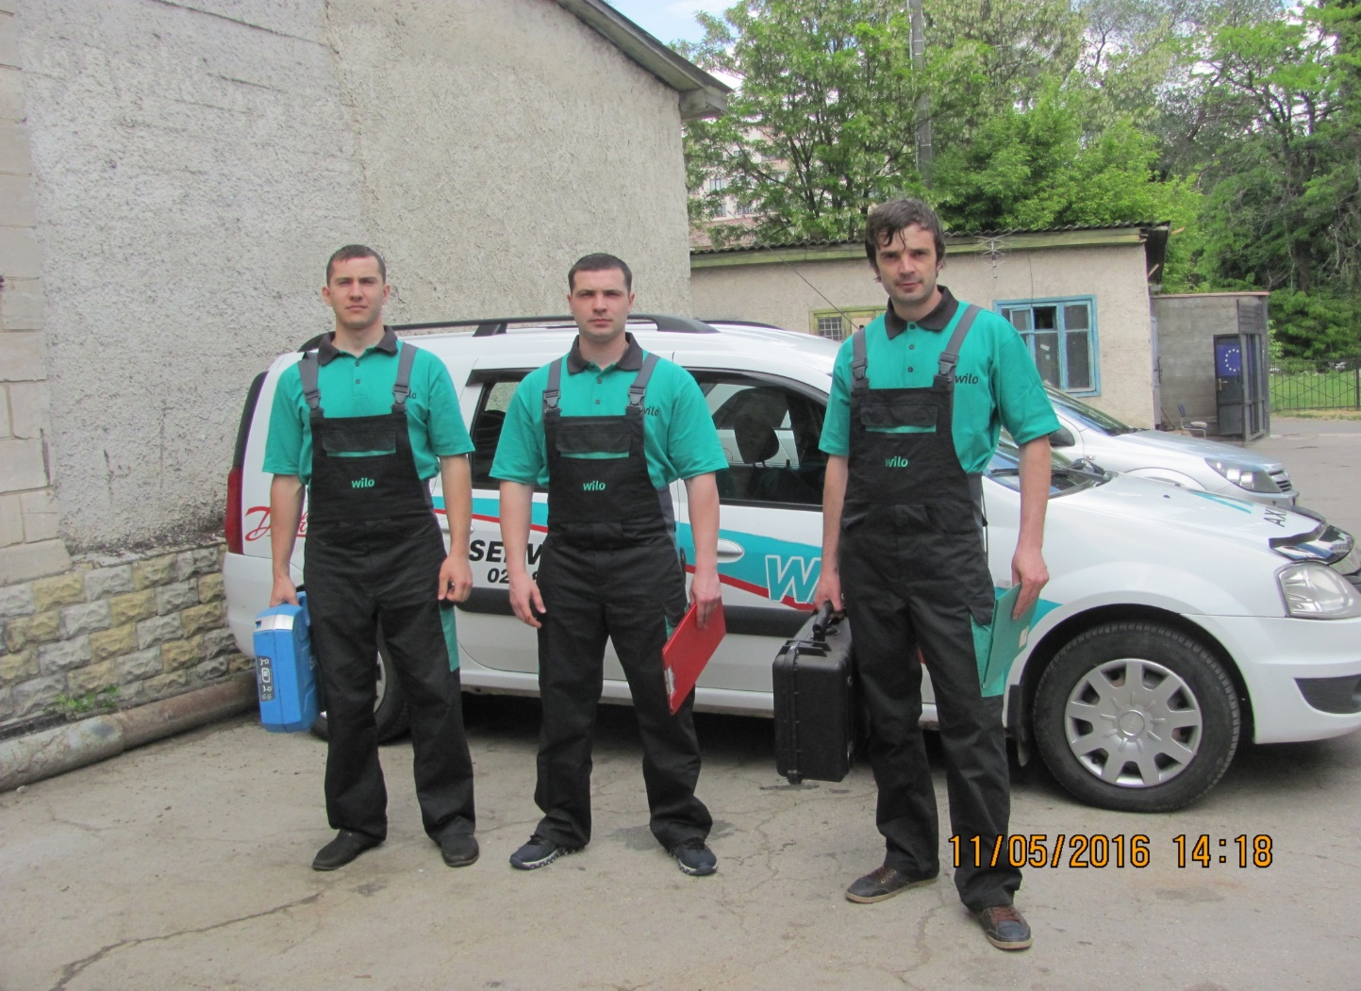

INSTITUTUL DE FORMARE CONTINUĂ ÎN DOMENIUL ALIMENTĂRII CU APĂ ŞI CANALIZĂRII
PENTRU MEMBRII ASOCIAȚIEI „MOLDOVA APĂ-CANAL”
AXIMA GRUP S.R.L.
MD 2009 , R. Moldova
tel:84.44.02,fax:84.40.05
mun. Chisinau, str. Sarmizegetusa 48/9,
www.axima.md , service@axima.md
e-mail: Program de lucru
luni - vineri 9:00 - 18:00

Slide 25





INSTITUTUL DE FORMARE CONTINUĂ ÎN DOMENIUL ALIMENTĂRII CU APĂ ŞI CANALIZĂRII
PENTRU MEMBRII ASOCIAȚIEI „MOLDOVA APĂ-CANAL”
Спасибо за внимание !
www.ifcaac.amac.md
ifcaac@fua.utm.md
telefon: (022) 77-38 22
www.amac.md
apacanal@yandex.ru
telefon: (022) 28-84-33
Proiect co-finanțat de
In cooperare cu
12/06/2019

